Slide 1
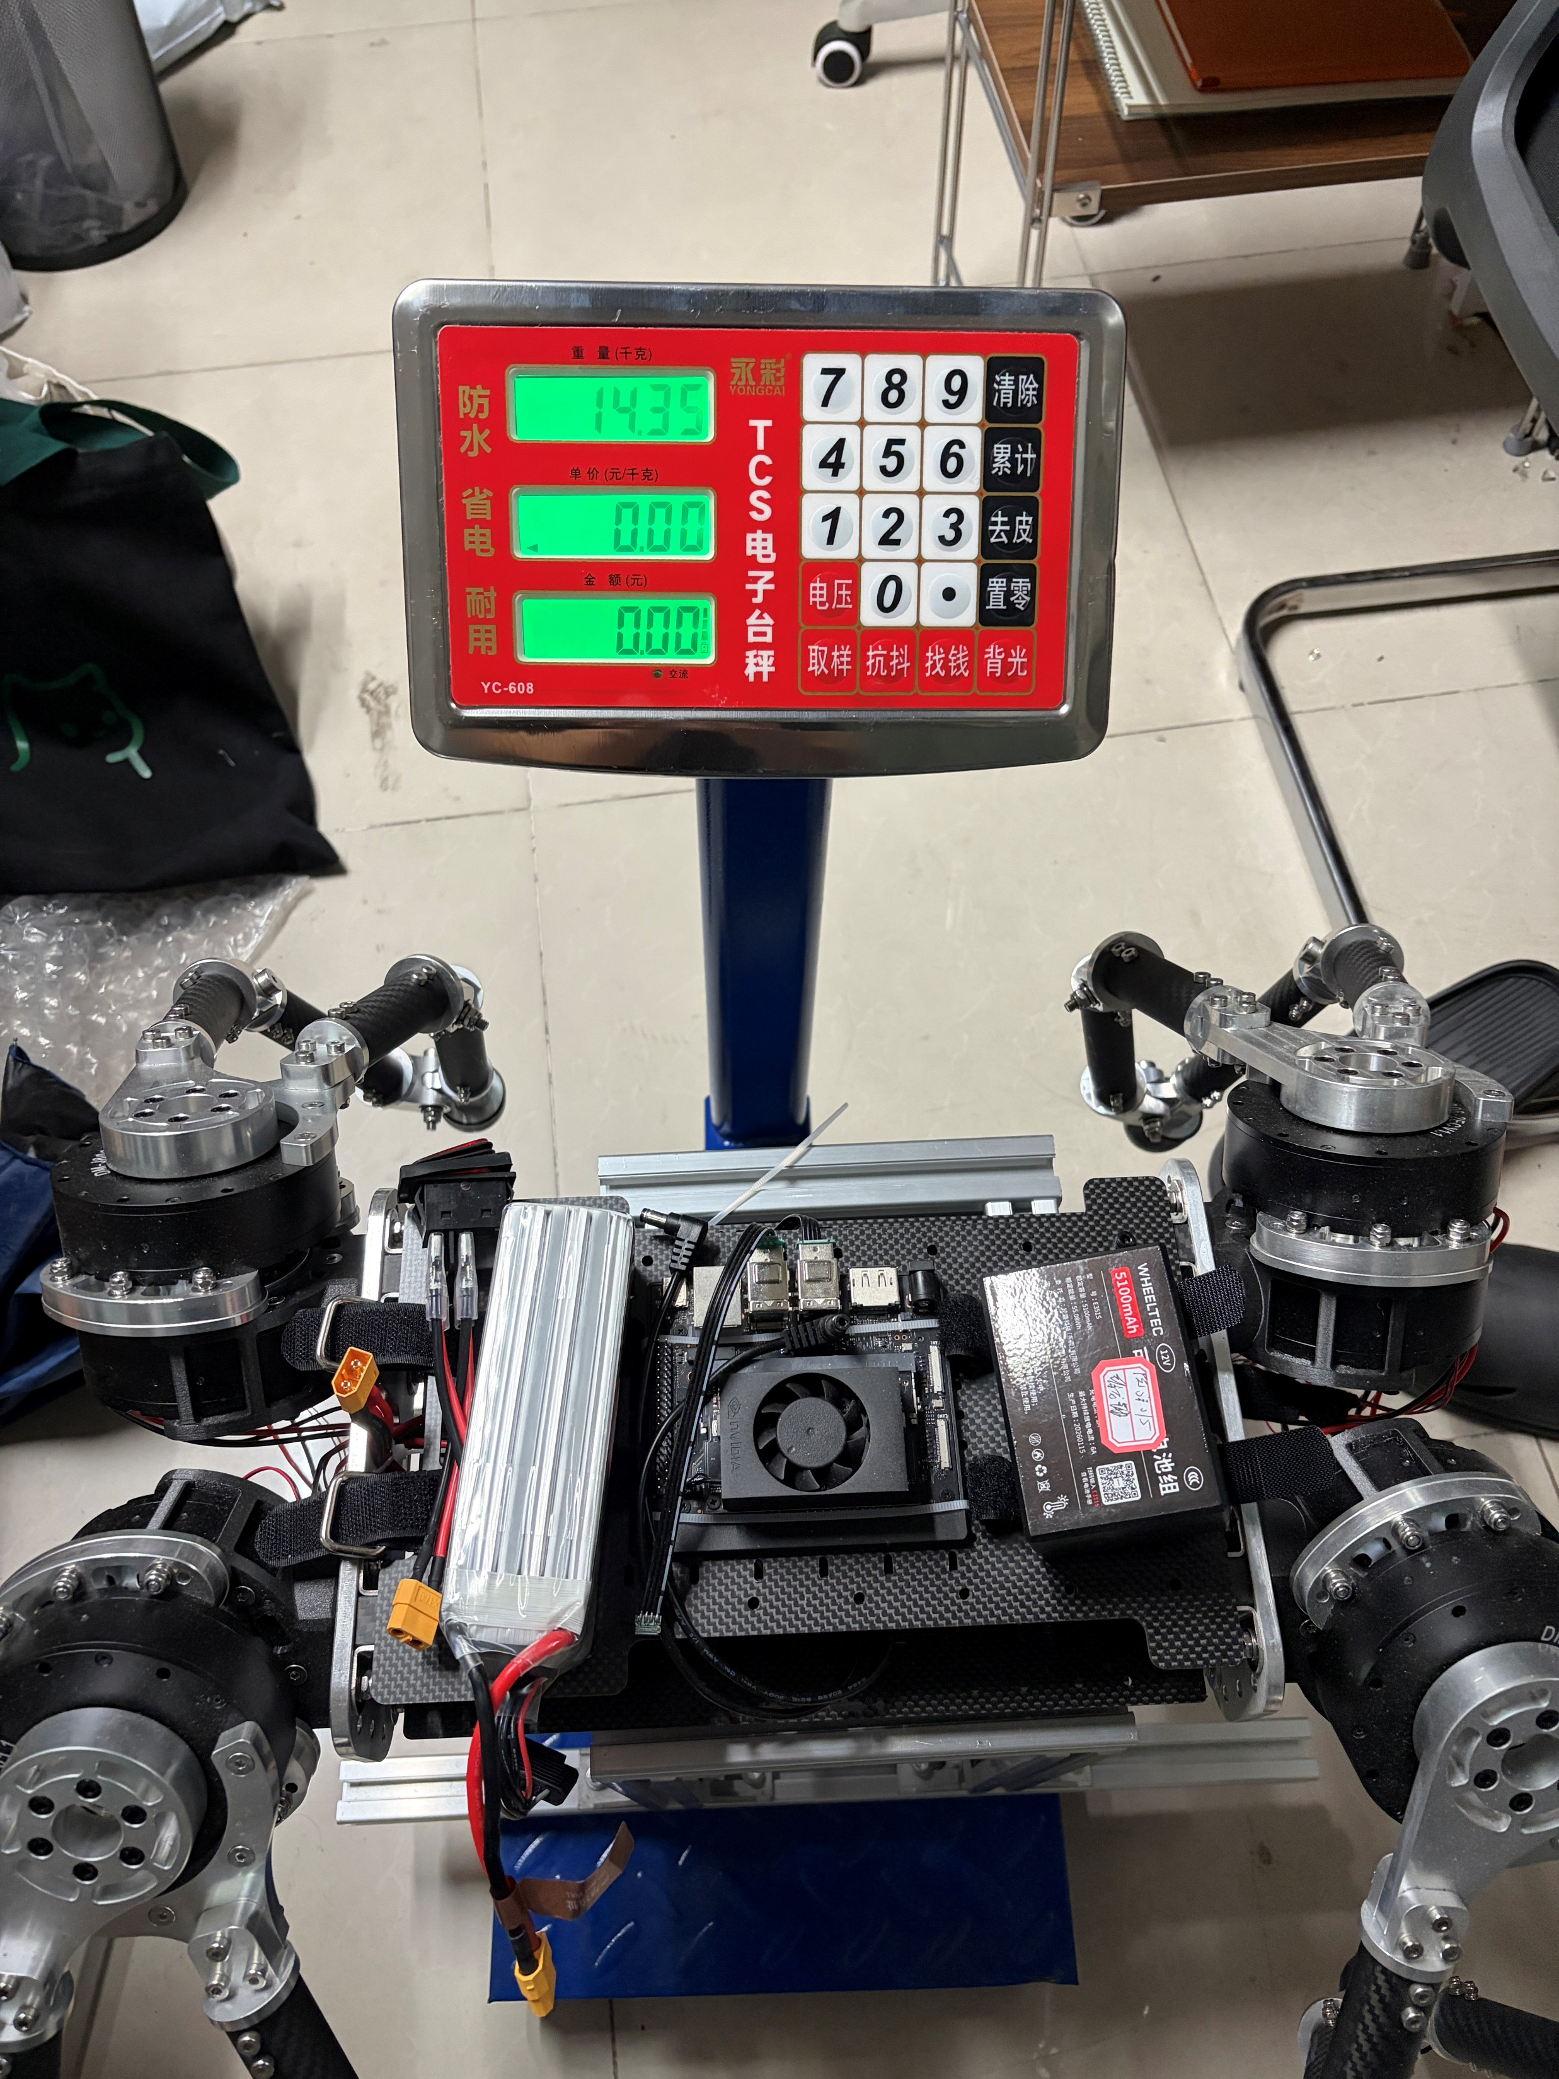
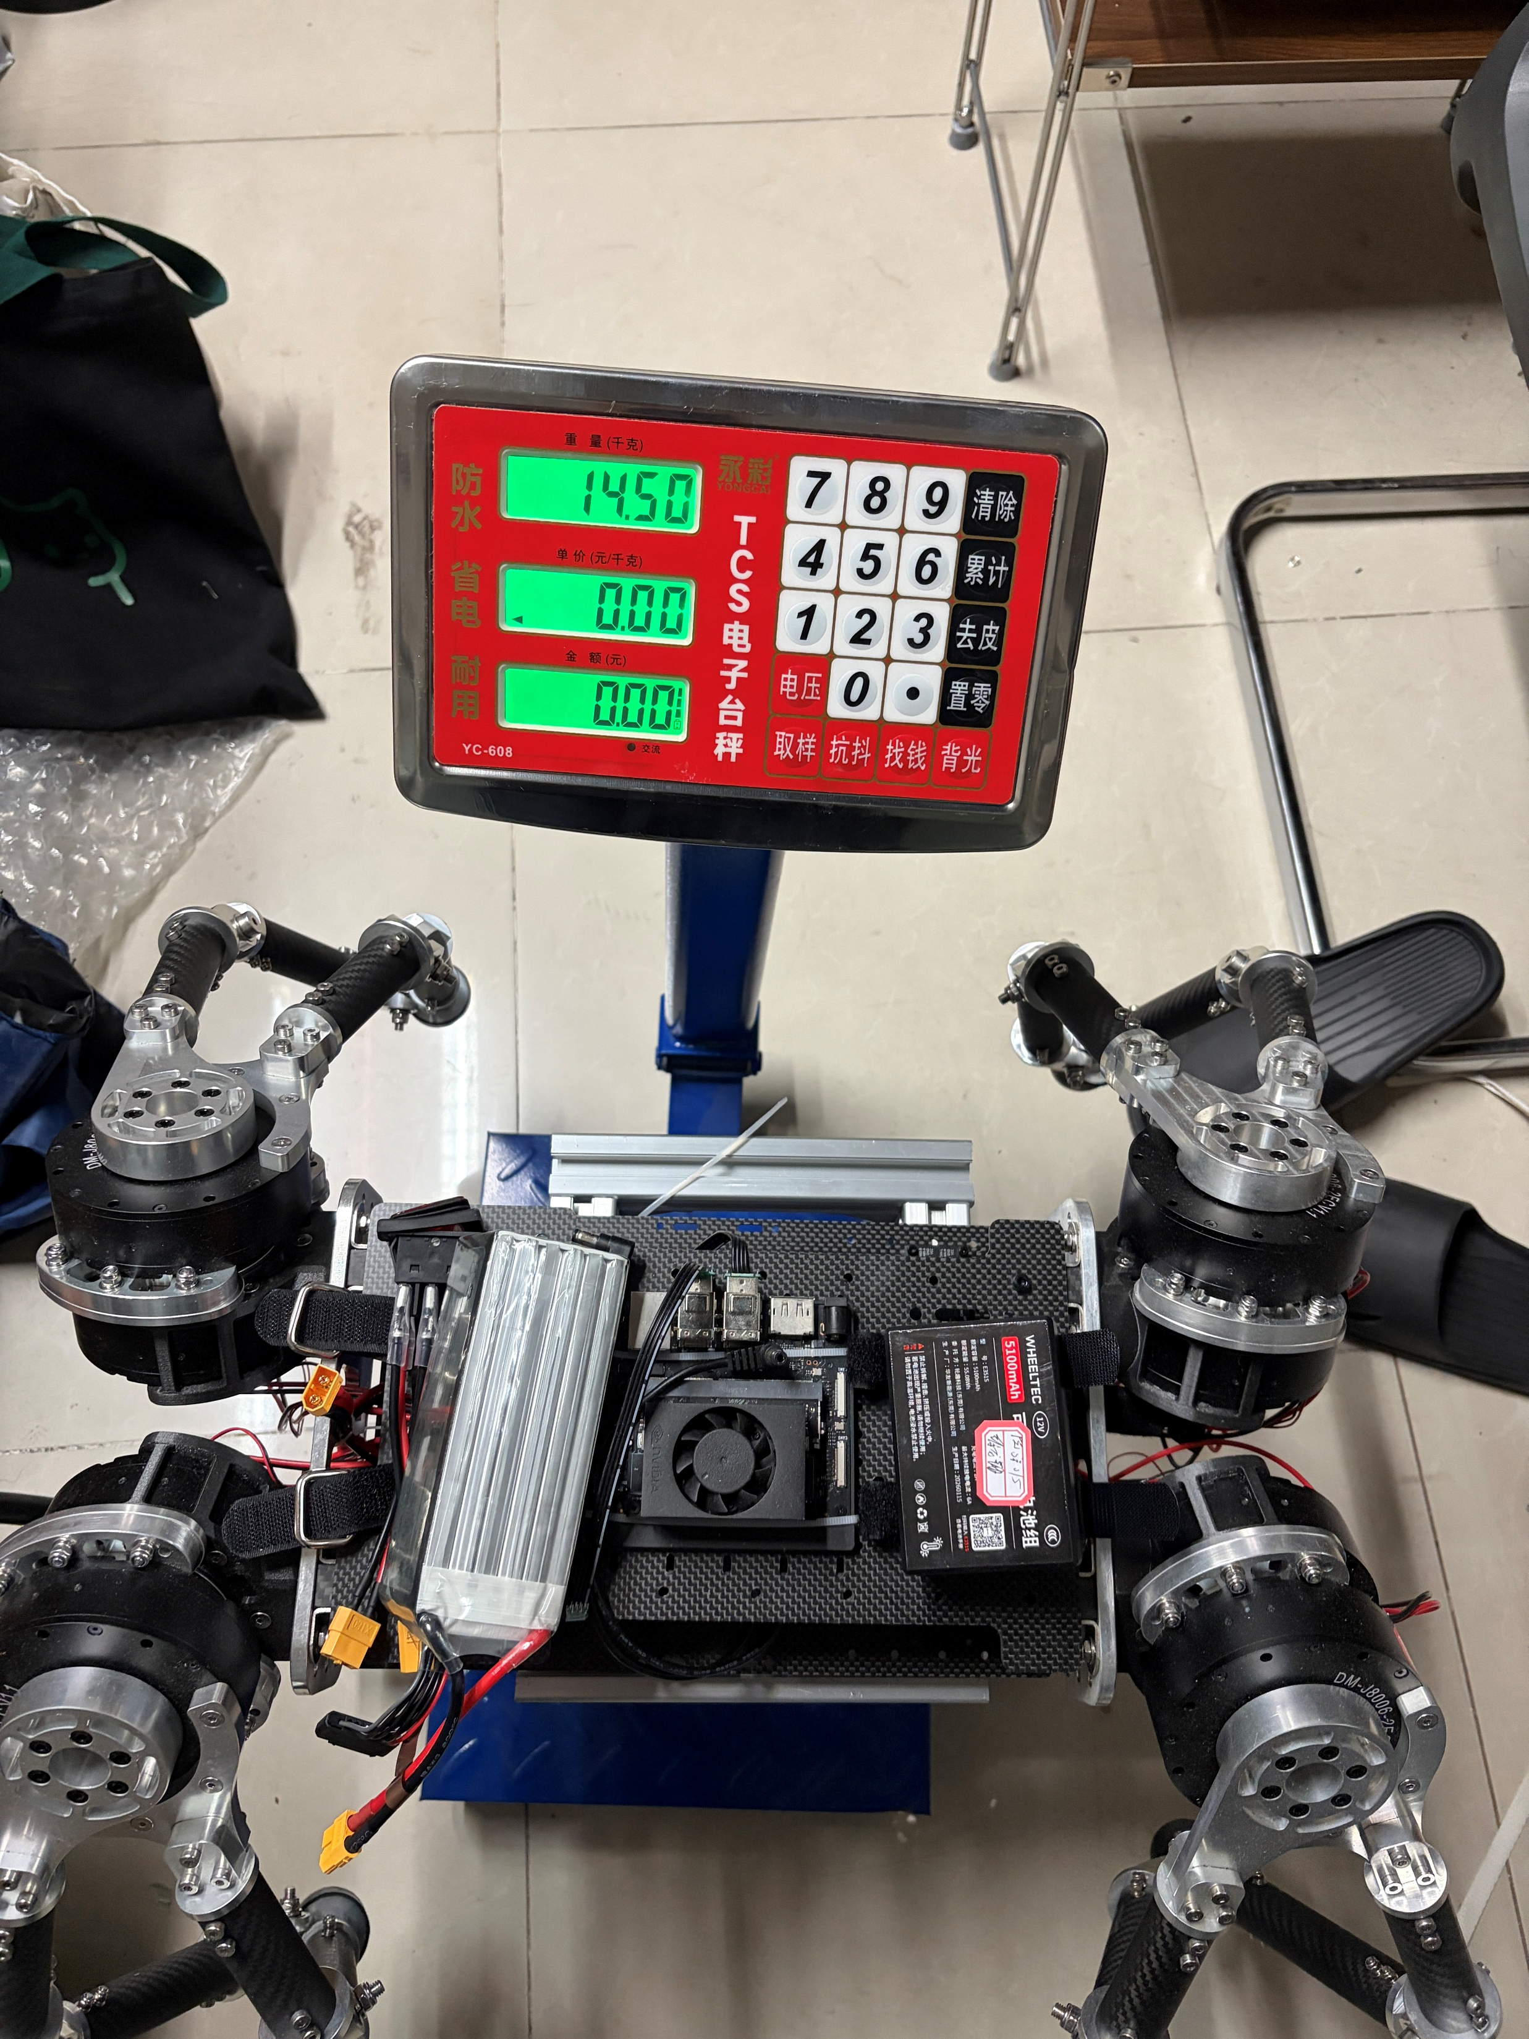
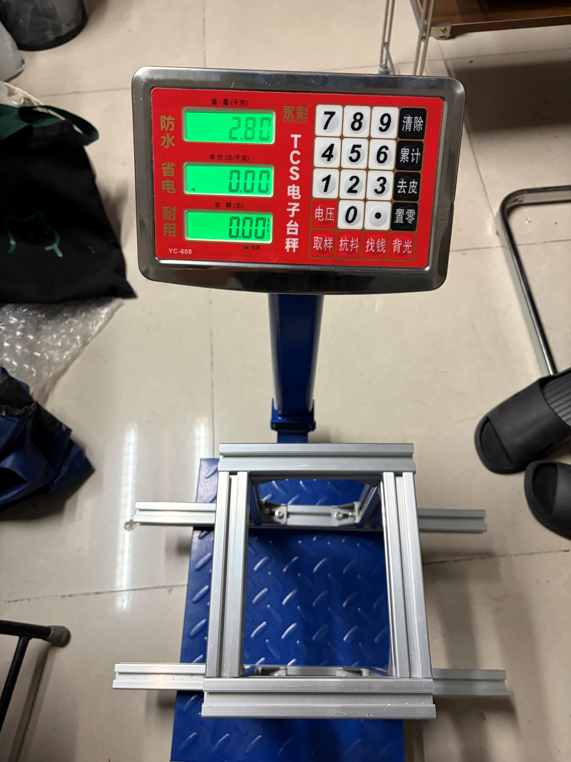
11.55kg=样机(5300mA电池)
2.8kg=机架
11.7kg=样机(5300mA电池)
14.35kg=样机(4300mA电池)+机架
14.5kg=样机(5300mA电池)+机架

